Slide 1
OGEC Nozay- Ecole Ste marie / collège st joseph
2 boulevard Aristide Briand 44170 NOZAY E-mail : ogecnozay44@orange.fr

Slide 2
COMPOSITION DE L’OGEC
Actuellement l’OGEC se compose :
- Des présidentes et Vice présidentes : Delphine DESAVOYE et Jane DUPPERIN
- Des membres de droit dont les deux présidents d’APEL de l’école St Marie et du Collège
- Un trésorier et une vice trésorière : Pierre Yves GILOIS et Charlotte LEPAROUX
- Une secrétaire et une vice secrétaire : Elsa LASALLE et Ophélie VALIN
Des membres actifs : Adeline MADEC, Laurine JOURDAN, Elise GIMENO, Marina COOPMAN et Charline OUARY
Deux cheffes d’établissement : Mme LULBIN et Mme PROVOST

Slide 3
Qu‘est ce que l’ogec ?
L’OGEC (Organisme de Gestion des Etablissement Catholique)
une association loi 1901.
Il donne à l’établissement une existence juridique et une personnalité morale.
Il a un rôle de responsabilité dans la gestion économique, financière et sociale d’un ou plusieurs établissements.
Il l’exerce conformément aux projets de l’école, aux orientations de l’autorité de tutelle et aux textes internes à l’enseignement catholique.
Il contribue à assurer la mise en œuvre matérielle du projet éducatif.
Il est employeur des personnels de droit privé.
L’OGEC est composé de personnes bénévoles au service de l’œuvre éducative confiée à l’école catholique.
L’OGEC collabore avec les cheffes d’établissement (Marie Hélène PROVOST pour l’école Ste Marie et Armelle LULBIN pour le collège St Joseph) dans un climat de confiance réciproque pour favoriser l’exercice de ses fonctions.

Slide 4
Les actions de l’ogec
Outre les missions financières, l’OGEC doit organiser et financer plusieurs travaux.
- Restructuration de l’école avec construction de classe, réhabilitation des anciens bâtiments, une remise aux normes et la création de nouveaux espaces comme par exemple une salle de motricité et un pôle administratif.

Slide 5
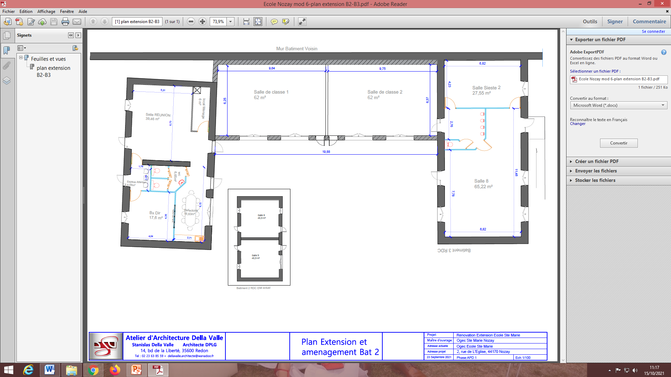
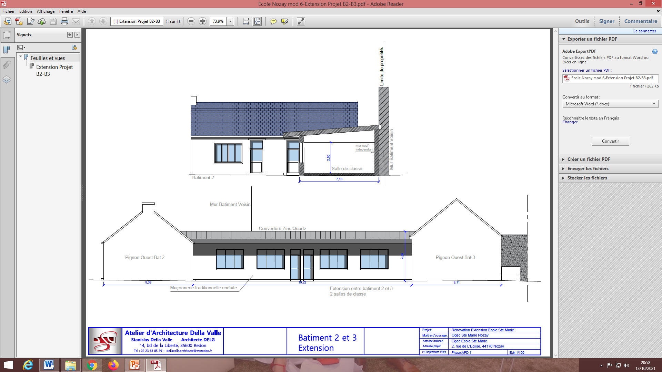
EcoleDirecte

Slide 6
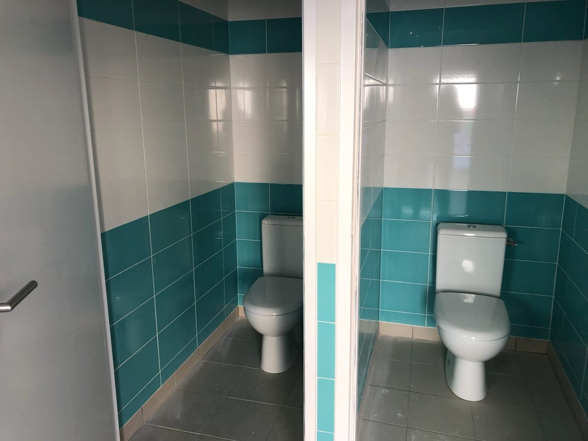
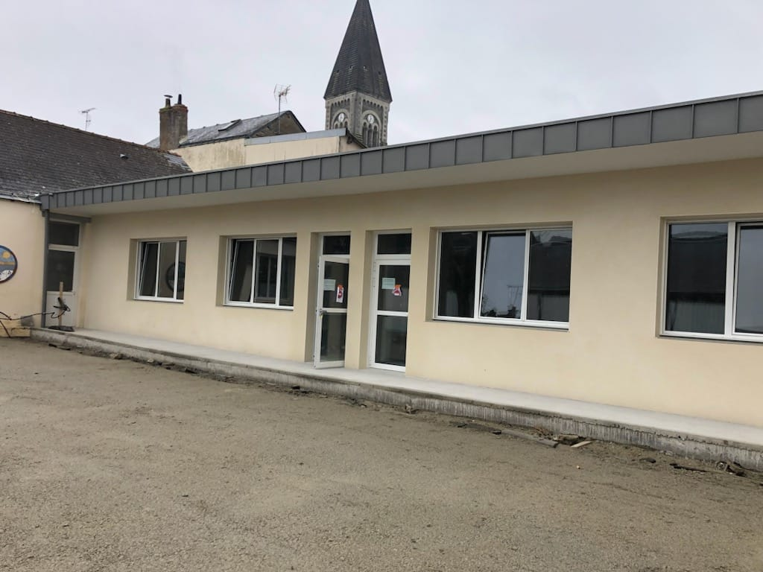

Slide 7
Les actions de l’ogec
Au sein du collège :
-- Un projet d’agrandissement du self
- Un projet la construction d’un nouveau préau
- Un projet de restructuration de pôle administratif

Slide 8
REJOIGNEZ NOUS A L’OGEC
Nous avons besoin de vous parents d’élèves de l’école Ste Marie et du Collège St Joseph.
Vos réflexions, vos avis, vos remarques sont intéressantes.
C’est au sein de nos réunions qui ont lieu en moyenne une fois par mois que nous échangeons sur les projets.
N’hésitez pas à vous rapprochez d’un membre de l’OGEC ou bien des cheffes d’établissement pour plus de renseignements.

Slide 9
Composition du BUREAU ogec 2024/2025
NOM | PRENOM | FONCTION | ENFANTS | CLASSE
DESAVOYE | Delphine | Présidente | Louise | MS
DUPERRIN | Jane | Vice Présidente | Louison Apoline | Ce2 PS
GILLOIS | Pierre Yves | Trésorier | Anaëlle | 4ème
LASALLE | Elsa | secretaire | Tilio Soline | GS PS
GIMENO | Elise | Membres | Talia Owen | CM1 6eme
MADEC | Adeline | Membre | Hyacinthe | 3ème
JOURDAN OUARY VALIN COOPMAN | Laurine Charline Ophélie Marina | Membre Membre Membre Membre | Alice Albane Nina Anaïs Valentin | MS MS MS Ce2 5ème

Slide 10
APPEL AUX DONS : VOUS SOUHAITEZ APPORTER VOTRE SOUTIEN ?
Vous pouvez :
>Soutenir en particulier les projets de l’établissement de votre choix.
>Contribuer au fonds de solidarité de l’Enseignement Catholique de Loire-Atlantique.
Ce fonds permet de répondre à des projets de solidarité tels que :
* des prêts ou aides à l’investissement dans le cas de projets liés à la rénovation ou à la création d’établissements scolaires,
* des aides au fonctionnement pour les établissements en situation financière fragile,
* le soutien à la formation des futurs enseignants.
Particuliers : 66% du don vient en réduction de l’impôt sur le revenu. Ainsi un don de 100€
ne coûte que 34€ dans la limite de 20% du revenu imposable (75% du don vient en déduction de l’ISF).
Entreprises : 60% du don est déductible des impôts dans la limite de 0,5% du chiffre d’affaires

Slide 11
JE SOUTIENS l’Enseignement Catholique de Loire-Atlantique
Je fais un don occasionnel ou régulier en ligne sur :
https://soutenir.ec44.fr/faire_un_don/
ou je renvoie un coupon, avec mon chèque à l’ordre de la Fondation de la
Providence, à :
Gestion des dons - DDEC44 –
15 rue Leglas-Maurice BP 44104 –
44041 Nantes cedex
Bien préciser si vous contribuez au fond de solidarité de l’Enseignement Catholique de Loire-Atlantique ou bien si c’est un don affecté à l’établissement (nom et ville à préciser) :
Coupon téléchargeable sur :
https://soutenir.ec44.fr/wp-content/uploads/2021/04/bulletin_papier2.pdf

